Slide 1
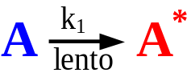
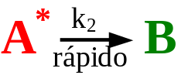


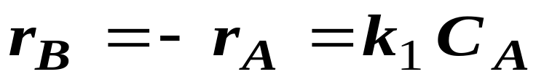
Mecanismo e cinética
Hipótese do passo controlador
Num mecanismo reaccional constituído por vários passos elementares em série (ou consecutivos), em que um deles é muito mais lento que todos os outros, a é determinada pela
velocidade de reacção global
velocidade do passo mais lento
Exemplo:
Velocidades absolutas dos passos elementares:
Velocidade global (k2 >> k1):

Slide 2
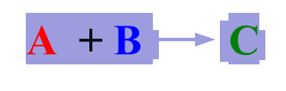
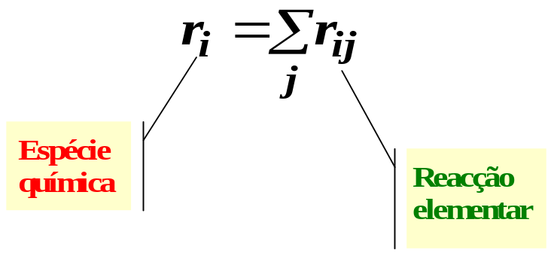
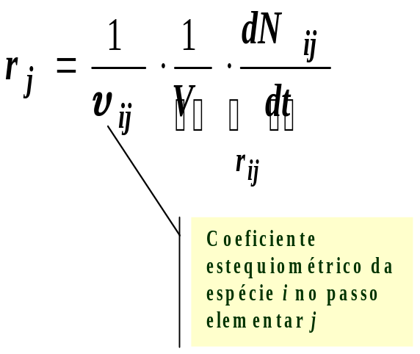
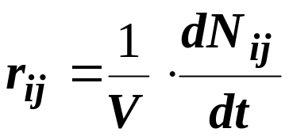
Hipótese do estado pseudo-estacionário
Num mecanismo reaccional envolvendo , estas, enquanto a reacção decorre, devem encontrar-se num estado quase estacionário. Isto é, a velocidade de formação deve ser igual à velocidade de consumo. Nestas condições, a .
espécies intermediárias instáveis
velocidade de reacção relativa a estas espécies deve ser nula
Exemplo 1:
Reacção envolvendo radicais livres
Reacção global:
Mecanismo:
A velocidade de reacção relativa a uma espécie química é igual ao somatório das velocidades de reacção relativas a essa espécie química em todos os passos elementares

Slide 3














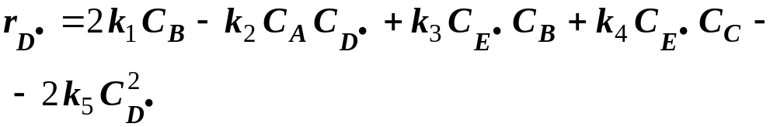


Velocidades absolutas:

Slide 4





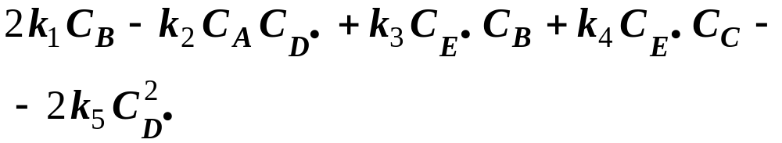
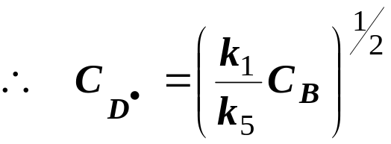
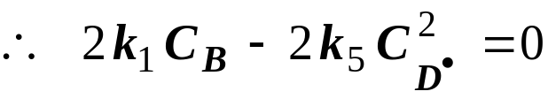
Velocidades absolutas:

Slide 5
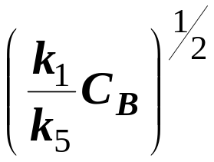



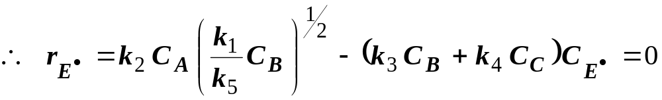
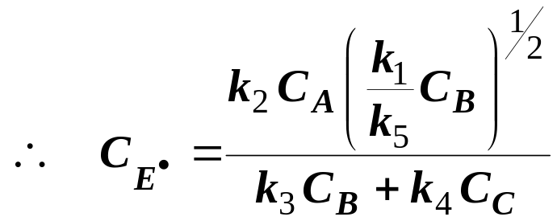
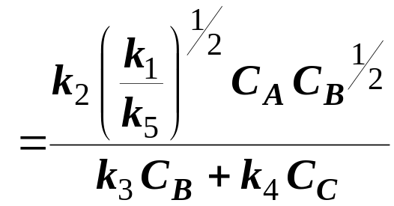
r
=
−
k
C
C
•
+
k
C
•
C
A
2
A
D
4
E
C
0
=
k
C
C
−
k
C
C
−
k
C
C
=
r
•
2
A
D
•
4
E
•
C
3
E
•
B
E
r
=
−
k
C
•
C
A
3
E
B

Slide 6
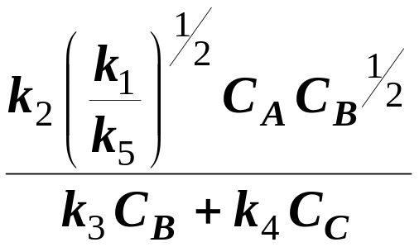



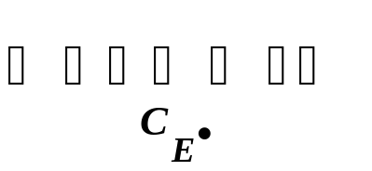

Slide 7
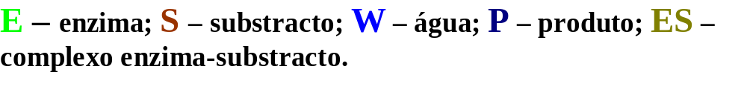







Exemplo 2:
E
+
S
k
1
ES
Reacção enzimática
k
ES
2
E
+
S
ES
+
W
k
3
P
+
E
Velocidades absolutas dos passos elementares:

Slide 8

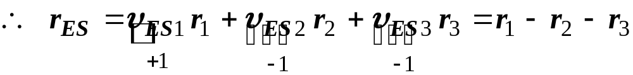


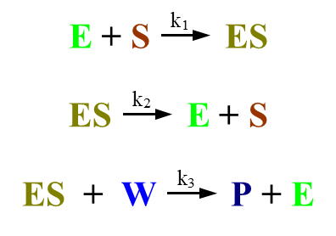
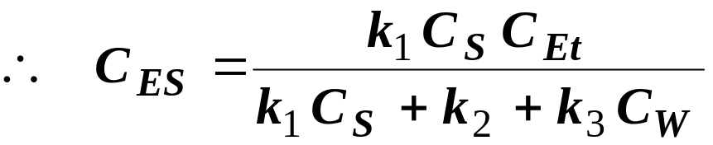
Velocidades absolutas dos passos elementares:

Slide 9
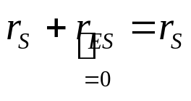
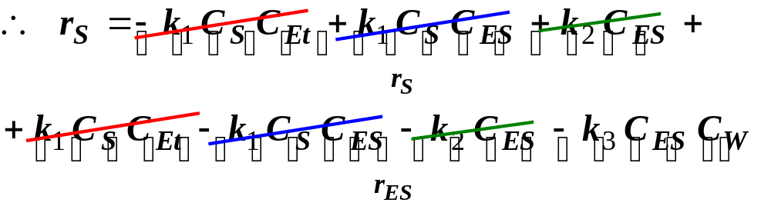
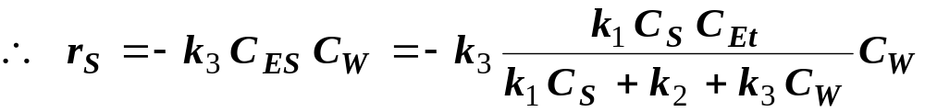


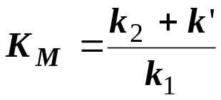
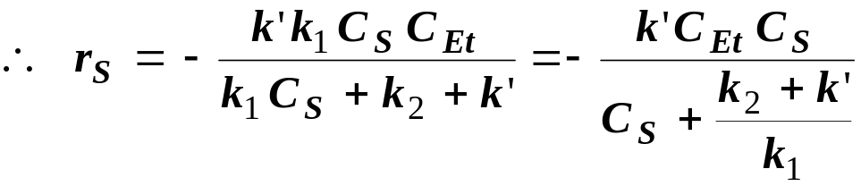
Constante de Michaelis-Menten

Slide 10
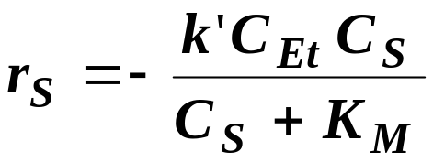
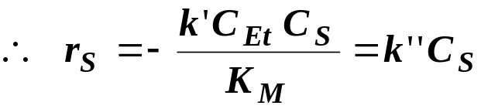
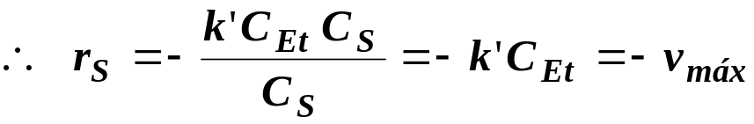
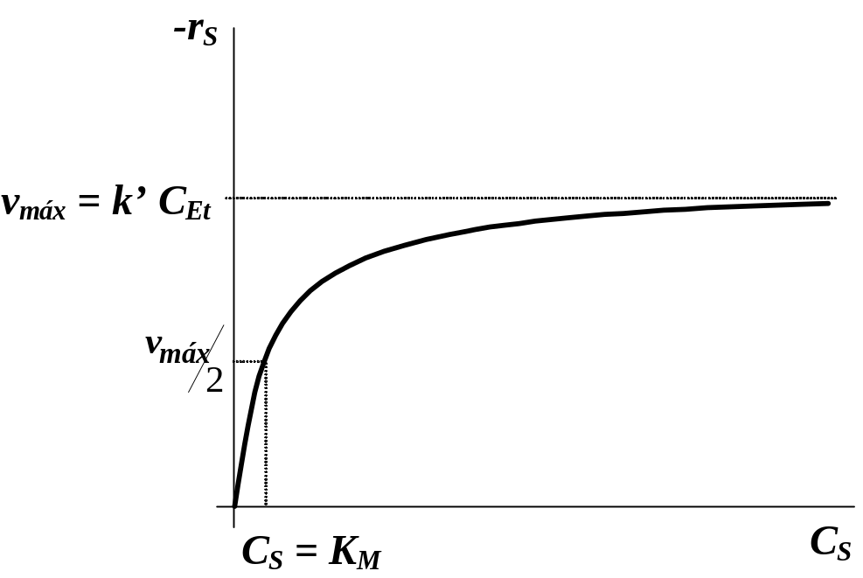
Equação de Michaelis-Menten
Situações limite:
Caso 1:
(1ª ordem)
Caso 2:
(ordem zero)

